Slide 1
Sucesión Fibonacci
En matemáticas, la sucesión de Fibonacci (a veces llamada erróneamente serie de Fibonacci) es la siguiente sucesión infinita de números naturales:
1,1,2,3,5,8,13,21,34,55,89,144,233,377,610,987,159 La sucesión comienza con los números 1 y 1,2 y a partir de estos, «cada término es la suma de los dos anteriores», es la relación de recurrencia que la define.
A los elementos de esta sucesión se les llama números de Fibonacci. Esta sucesión fue descrita en Europa por Leonardo de Pisa, matemático italiano del siglo XIII también conocido como Fibonacci. Tiene numerosas aplicaciones en ciencias de la computación, matemáticas y teoría de juegos. También aparece en configuraciones biológicas, como por ejemplo en las ramas de los árboles, en la disposición de las hojas en el tallo, en las flores de alcachofas y girasoles, en las inflorescencias del brécol romanesco y en la configuración de las piñas de las coníferas.

Slide 2
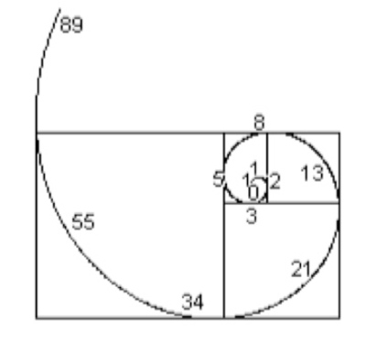
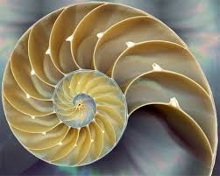
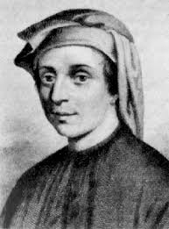

Graficas

Slide 3

Formula
int fibonacci(int n) {
int x= 0, y=1, z=1;
for (int i=1; i<n; i++) {
x=y;
y=z;
z=x+y;
};
return x;
}

Slide 4
Processing
int fibonacci(int n) {
int x= 0, y=1, z=1;
for (int i=1; i<n; i++) {
x=y;
y=z;
z=x+y;};
return x;}
int squares = 7;
void setup() {
println("Numero de fibonacci 13 donde es =.", fibonacci(squares));
size(720, 600);}
void draw() {
background(255, 225, 255);
int w = width / squares;
int j =0;
rectMode(CORNER);
for (int i = 0; i < squares; i++) {
fill(map(fibonacci(i+1), fibonacci(squares), 0, 0, 255));
rect(j, 0, fibonacci(i)*5, fibonacci(i)*5);
j=j+fibonacci(i)*5;
}

Slide 5
